Slide 1


Multivariate Time-Series Forecasting with Temporal Polynomial Graph Neural Networks
Conference on Neural Information Processing Systems 2022
Yijing Liu, Qinxian Liu, Jian-Wei Zhang
Haozhe Feng, Zhongwei Wang, Zihan Zhou, Wei Chen
2023 / 07 / 18

Slide 2

01
标题
Multivariate Time-Series Forecasting with
Temporal Polynomial Graph Neural Networks
研究问题
创新点
研究方法
知行合一、经世致用
自强不息 厚德载物
Tsinghua University of China
Central South University

Slide 3
02
研究问题
Multivariate Time-Series Forecasting
多元时间序列预测考虑了多个与时间有关的变量，并试图预测未来的一段时间里这些变量的值。
多个单传感器的时间序列数据构成多元时间序列数据。
季节
湿度
今天
天气
明天天气
风力
知行合一、经世致用
自强不息 厚德载物
Tsinghua University of China
Central South University

Slide 4
03
研究现状
隐式依赖方法
结构依赖方法
代表性方法：
LSTNet，用可变的卷积捕获变量相关性
代表性方法： GNN，将变量的关系表示为图
现有方法
缺点：
预测效率低下，难以优化
优点：
预测效率高，准确率高
知行合一、经世致用
自强不息 厚德载物
Tsinghua University of China
Central South University

Slide 5
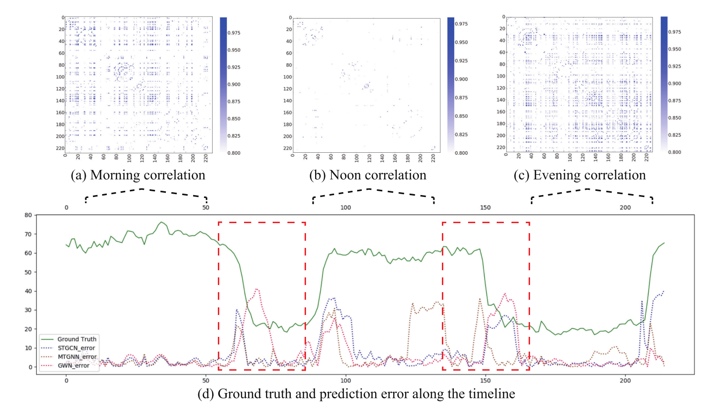
04
现有问题
MTS数据没有先验的变量依赖关系：图构造需要边之间的权重关系
利用传感器间的物理距离计算权重
通过数据学习参数矩阵权重
边权重恒定
真实世界中
MTS数据随时间变化
Traffic dataset (PEMS-D7)
知行合一、经世致用
自强不息 厚德载物
Tsinghua University of China
Central South University

Slide 6
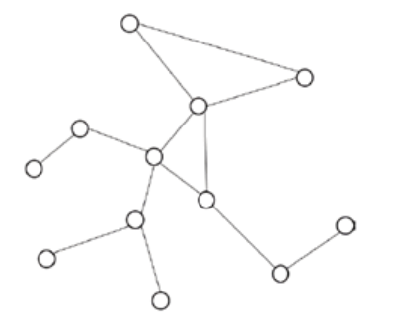
04
现有问题
没有对真实的相关性和构建的相关性进行分析
许多研究人员指出了实际变量依赖性和构建的相关性之间的差距，即，边权重不能准确地描述可变相关性。虽然他们提出了各种方法来弥合差距，有没有理论/实证分析的差距。因此，该方法的有效性仍然是未知的。
知行合一、经世致用
自强不息 厚德载物
Tsinghua University of China
Central South University

Slide 7
05
解决方法
时间多项式模型学习端到端的动态变化依赖
定义初始邻接矩阵A，捕捉每个变量的整体依赖性
使用A的多项式矩阵代表每个时间步长的依赖关系（系数随时间确定）
为了生成任意长度的系数，使用了循环时间戳embedding来索引时间步长
01
02
03
知行合一、经世致用
自强不息 厚德载物
Tsinghua University of China
Central South University

Slide 8
05
解决方法
MTS信号集：
节点集：
N为变量数
边集：
N个变量的信号：
加权邻接矩阵：
表示变量i和j的相关性：
观测值数量：
预测时刻：
知行合一、经世致用
自强不息 厚德载物
Tsinghua University of China
Central South University

Slide 9
05
解决方法
定义初始邻接矩阵A，捕捉每个变量的整体依赖性
定义邻接矩阵A，捕捉每个变量的整体依赖性，通过学习变量embeddings：
删除Relu中弱连接，并进行SoftMax归一化
（c是embedding维度），
[Graph wavenet for deep spatial-temporal graph modeling]
对于有先验结构的MTS数据，如传感器之间的物理距离，相应的邻接矩阵表示为
为了将W编码，对称归一化拉普拉斯算子
I是单位矩阵，D是度矩阵
二者结合
[Semi-supervised classification with graph convolutional networks]
知行合一、经世致用
自强不息 厚德载物
Tsinghua University of China
Central South University

Slide 10
05
解决方法
使用A的多项式矩阵代表每个时间步长的依赖关系（系数随时间确定）
变量相关性表示为A的K阶多项式矩阵：
为了生成任意长度的系数，使用了循环时间戳embedding来索引时间步长
定义
时间戳embeddings：
使用平均结果提高预测效率和鲁棒性，最终系数通过平均矩阵来计算
知行合一、经世致用
自强不息 厚德载物
Tsinghua University of China
Central South University

Slide 11
05
解决方法
Hidden Feature
[Diffusion convolutional recurrent neural network: Data-driven traffic forecasting]
矩阵Frobenius norm
具有大范数的Wk增加了第k项的贡献
单结果预测结果
(queries the data encoding with a learnable beginning of sentence (BOS) token)
(prediction matrix)
连续预测结果
知行合一、经世致用
自强不息 厚德载物
Tsinghua University of China
Central South University

Slide 12
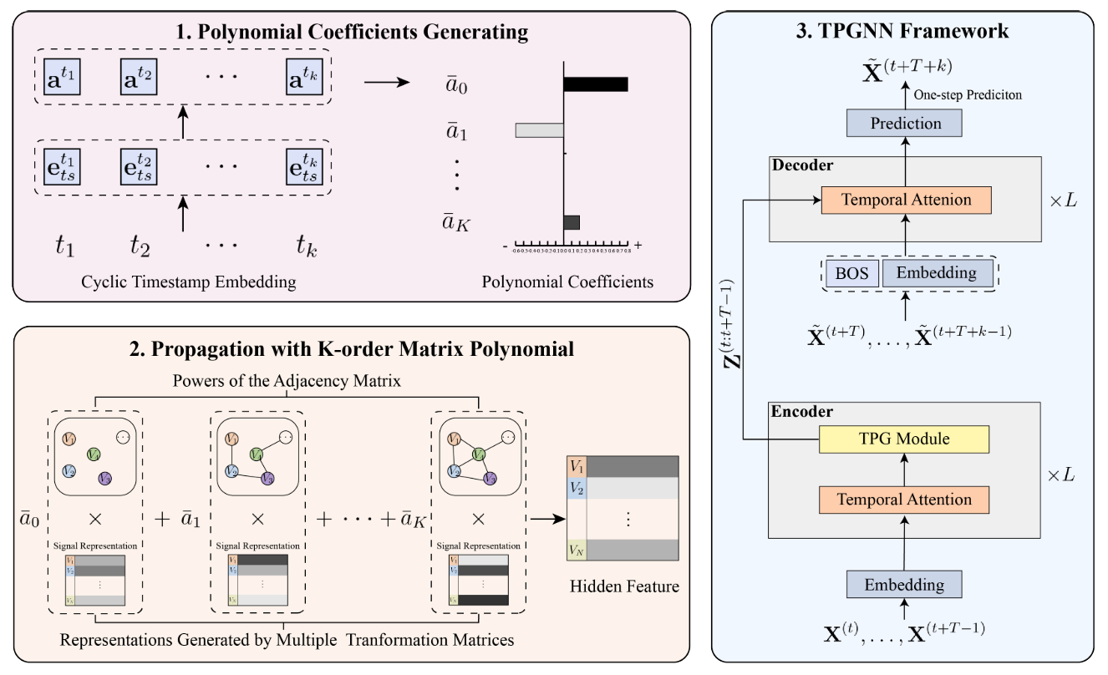
05
解决方法
知行合一、经世致用
自强不息 厚德载物
Tsinghua University of China
Central South University

Slide 13
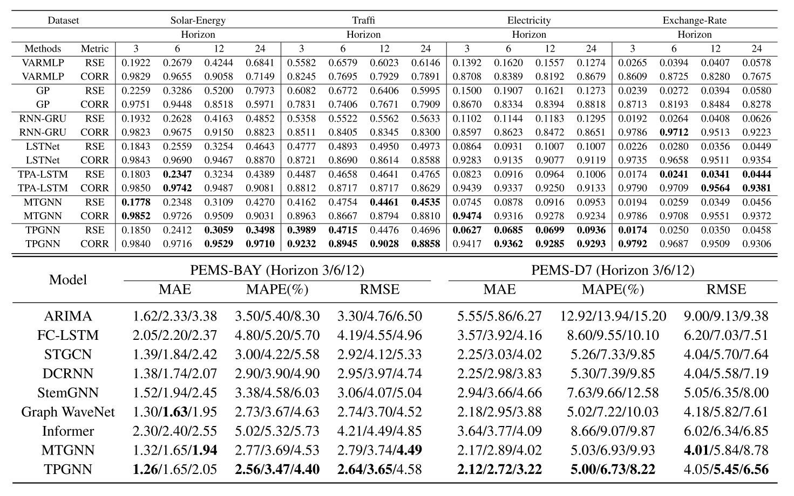
06
对比结果
6个数据集，5个SOTA
样本量小，这导致难以捕捉的动态变量的依赖性
知行合一、经世致用
自强不息 厚德载物
Tsinghua University of China
Central South University

Slide 14
07
结论
创新点：
时间多项式矩阵捕捉节点权重的时间变化
思考：
无人机部件之间权重关系会随时间变化，尤其是在部件损坏时变化会比较明显。可以引入该方法进行故障检测。
目前故障检测是飞机短时间飞行，可以先不考虑timestamp循环
后续可考虑用于寿命预测等方面，随着部件衰老，权重会发生变化。
知行合一、经世致用
自强不息 厚德载物
Tsinghua University of China
Central South University

Slide 15


谢 谢 大 家
THANKS FOR ALL

